Slide 1
Notes:
BIENVENIDA Y ORACIÓN (10 minutos)
1. Bienvenida y saludos

Slide 2
Lección 7
En Filipos
Hechos 16:11-40
Notes:
2. Introducción breve a Lección 7
Hoy estudiaremos la historia de Hechos 16 donde veremos como Dios usó el equipo misionero para obrar la fe en los corazones de Lidia, un carcelero y sus familias, y como luego creció una iglesia de creyentes en su comunidad. A pesar de los rectos, el evangelio fuera predicado y más personas llegaron a la fe.

Slide 3
Oración
Notes:
3. Oración
Comienza con la siguiente oración (o tu propia):
Amado Señor Jesús, te doy gracias porque por el poder de tu Palabra me hiciste creyente. Te pido que envíe predicadores por todo el mundo, para que muchas más personas puedan escuchar al poderoso mensaje de salvación; y te pido que me ayudes a orar pidiendo apoyo para las personas que predican y enseñan tu Palabra. Amén.

Slide 4
Objetivos de la Lección
Usar el método de las Cuatro “C” para leer y entender Hechos 16:11-40.
Explicar cómo Pablo capacitaba a otras personas y la importancia de capacitar a otros en la obra del evangelio.
Notes:
OBJECTIVOS DE LA CLASE (1 minuto)
Presente los tres objetivos principales de la lección. Invite a los estudiantes a tomar notas y a tener sus Biblias listas.
1. Usar el método de las 4 “C” para leer y entender Hechos 16:11-40.
2. Explicar cómo Pablo capacitaba a otras personas y la importancia de capacitar a otros en la obra del evangelio.

Slide 5
Captar
Juego de Memorización
“No me avergüenzo del evangelio, pues es poder de Dios para la salvación de todos los que creen.” (Romanos 1:16)
Notes:
1. Captar.
El Captar es el primer paso de Las Cuatro “C”. Es el gancho para llamar la atención de otros. Es el puente para llevar la conversación a la Palabra de Dios.
Para nuestro Captar hoy es una actividad que vamos a hacer juntas: Un juego de memorización.
Pablo tenía una confianza grande en el poder del evangelio. Memoricemos la famosa declaración del apóstol Pablo acerca de este poder: “No me avergüenzo del evangelio, pues es poder de Dios para la salvación de todos los que creen.” (Romanos 1:16)
Pide que los estudiantes miren bien la pantalla y las palabras del versículo. Avísales que vamos a repetir las palabras algunas veces, y poco a poco vas a sacar palabras de la pantalla hasta que puedan decir el versículo sin ayuda.

Slide 6
Captar
Juego de Memorización
“No me _____________ del evangelio, pues es _______ de Dios para la ____________ de todos los que creen.” (Romanos 1:16)
Notes:
“No me avergüenzo del evangelio,
pues es poder de Dios para la
salvación de todos los que creen.”
(Romanos 1:16)

Slide 7
Captar
Juego de Memorización
“No me _____________ del ___________, pues es _______ de ______ para la ____________de ______ los que _____.” (Romanos 1:16)
Notes:
“No me avergüenzo del evangelio,
pues es poder de Dios para la
salvación de todos los que creen.”
(Romanos 1:16)

Slide 8
Captar
Juego de Memorización
“___ me _____________ del ___________, ______ es _______ de ______ ______ la ___________de ______ _____ ____ _____.” (Romanos 1:16)
Notes:
“No me avergüenzo del evangelio,
pues es poder de Dios para la
salvación de todos los que creen.”
(Romanos 1:16)

Slide 9
Captar
Juego de Memorización
“_____________________________________________________________________________________________________________.” (Romanos 1:16)
Notes:
“No me avergüenzo del evangelio,
pues es poder de Dios para la
salvación de todos los que creen.”
(Romanos 1:16)

Slide 10
Contar
Se cuenta la historia de Hechos 16:11-40
Notes:
2. Contar.
El contar es el segundo paso de Las Cuatro C. Es el momento cuando la Palabra de Dios es compartido. Se puede simplemente leer la historia bíblica juntos o ser puede contar la historia con tus propias palabras. Explique a los estudiantes que ahora vas a demostrar como contar la historia biblia. Tienes algunas opciones: Leer la historia bíblica, pedir que un estudiante lee la historia bíblica, contar la historia bíblica con tus propias palabras o pedir que un estudiante cuenta la historia bíblica.
Hoy contamos la historia de Hechos 16:11-40

Slide 11
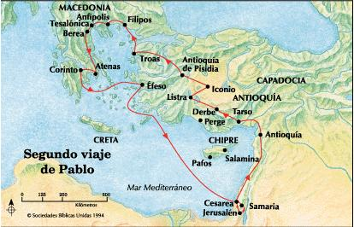
Notes:
¹¹ Nos embarcamos en Troas, y fuimos directamente a Samotracia; al día siguiente proseguimos a Neápolis,¹² y de allí fuimos a Filipos, que es una colonia y la ciudad principal de la provincia de Macedonia; en esa ciudad estuvimos algunos días.

Slide 12
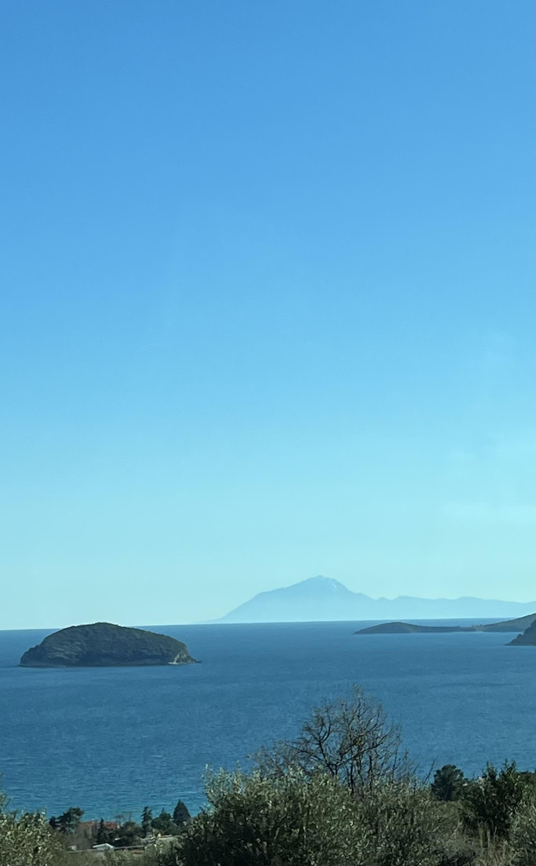
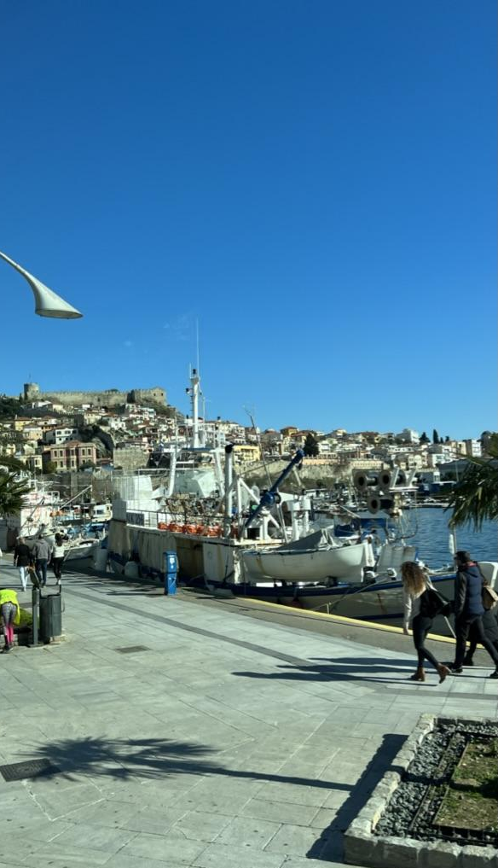
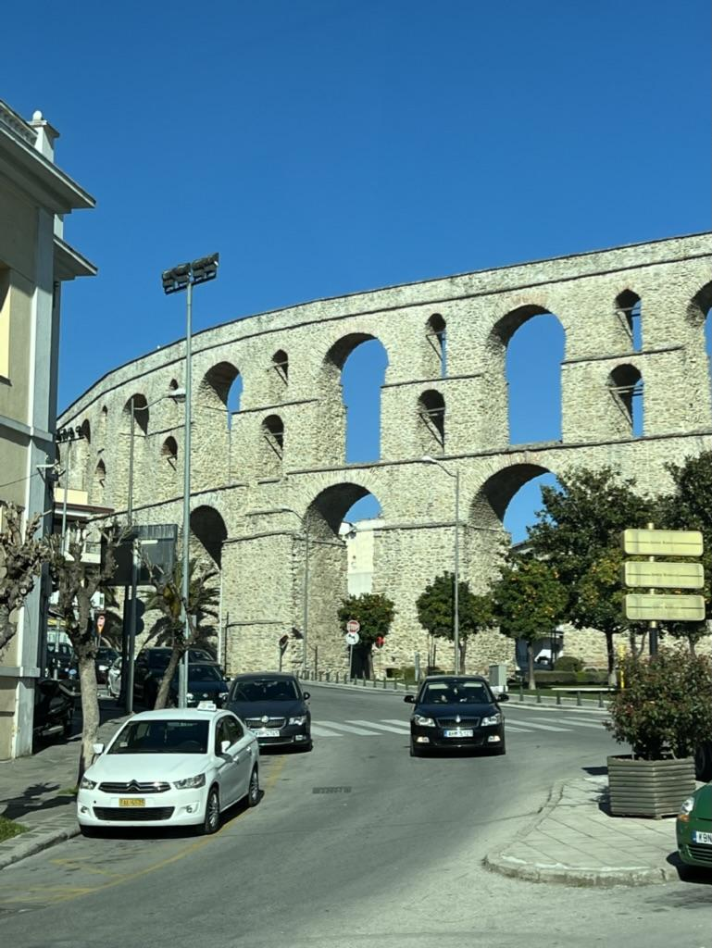
Notes:
Aquí está la ciudad moderna de Kavala, Grecia, que se conocía como Neapolis durante la época de Pablo. Esta es la ciudad portuaria donde desembarcó el equipo misionero para caminar hasta la ciudad de Filipos.
Todavía se pueden ver evidencias del imperio romano. Estros son los acueductos que trajeron agua a la ciudad.

Slide 13
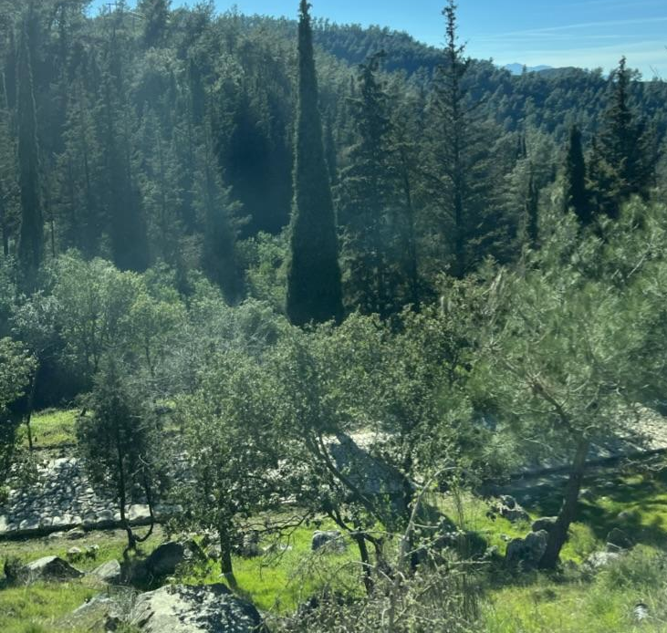
Notes:
Aquí está el camino egnatia, el camino principal que el equipo misionero caminó para viajar a Filipos. Todavís se puede viajar esta ruta!

Slide 14
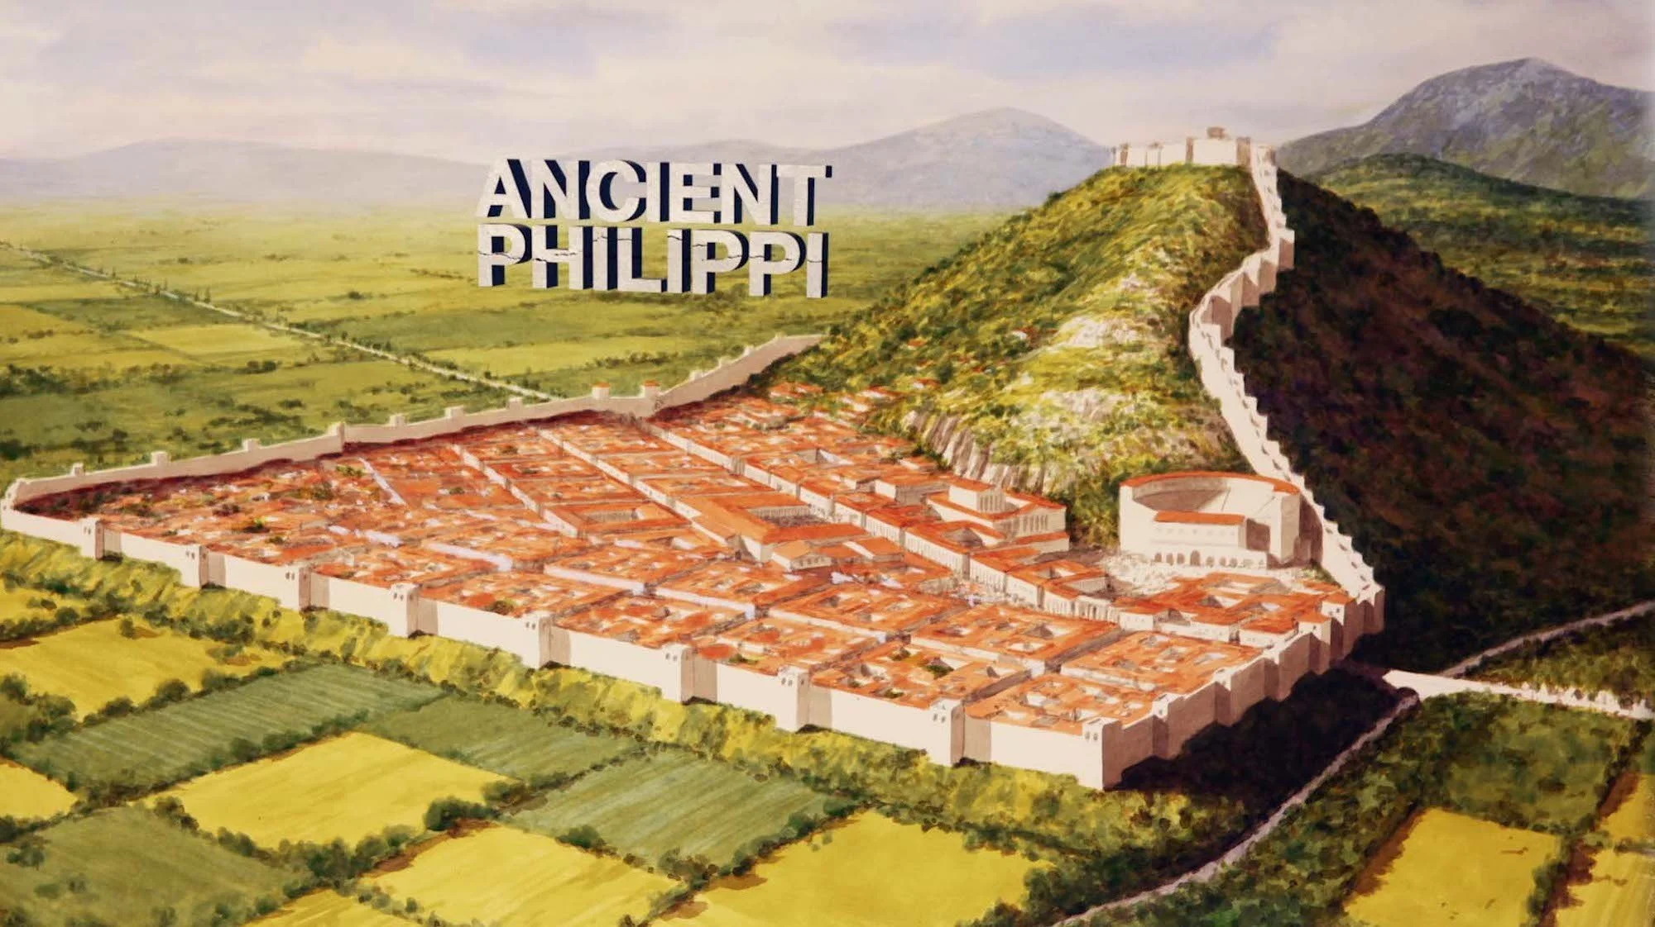
Notes:
Imagén de cómo se veía la ciudad de Filipos

Slide 15
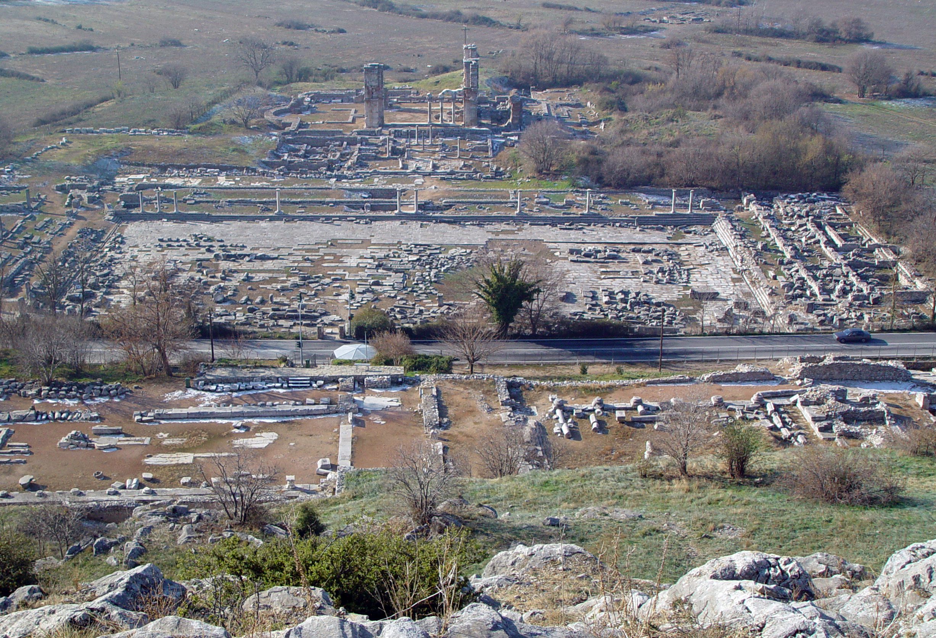
Notes:
Filipos hoy en día

Slide 16
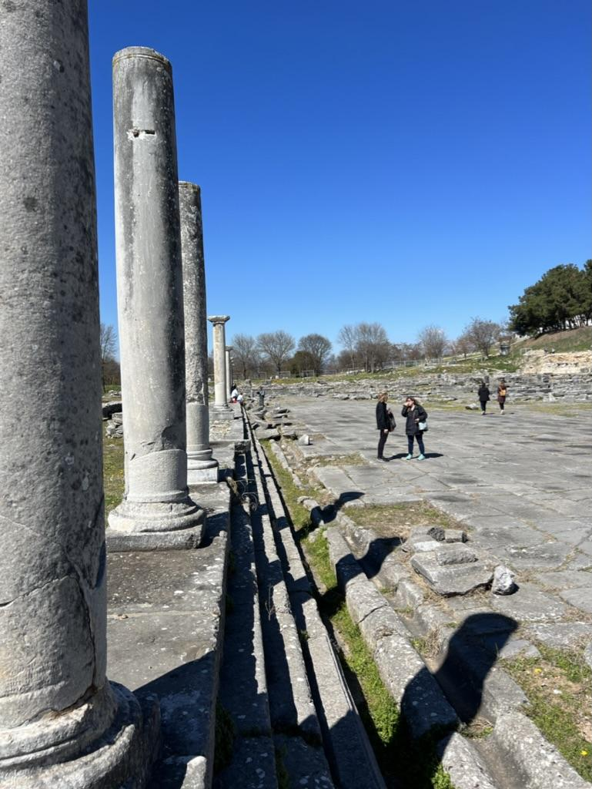
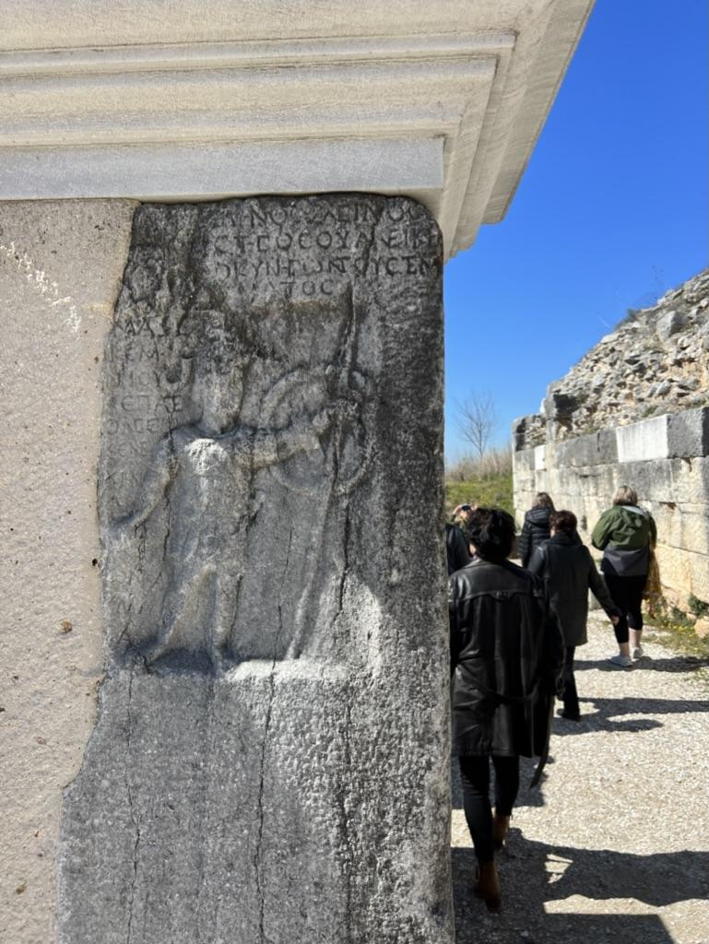

Slide 17
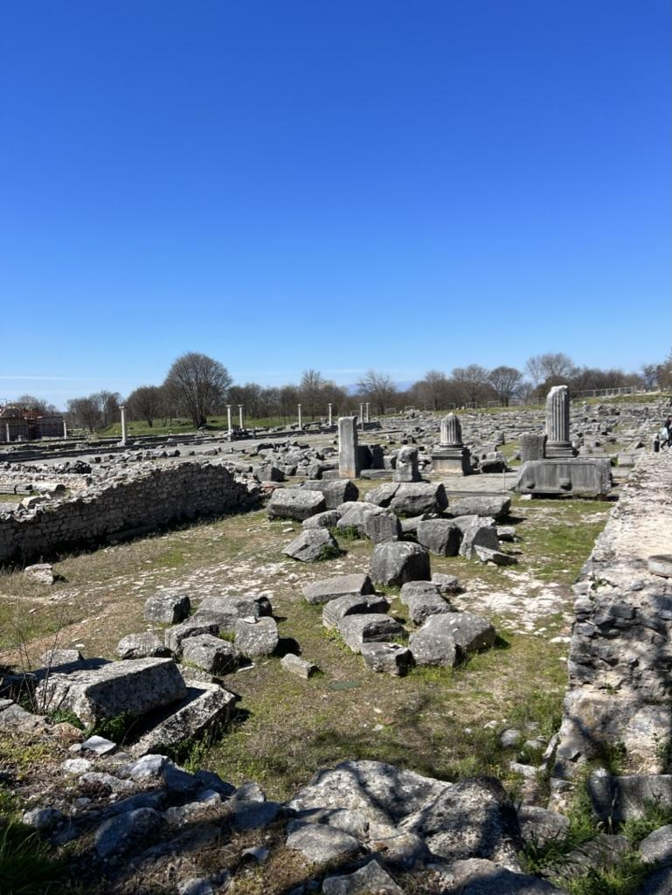
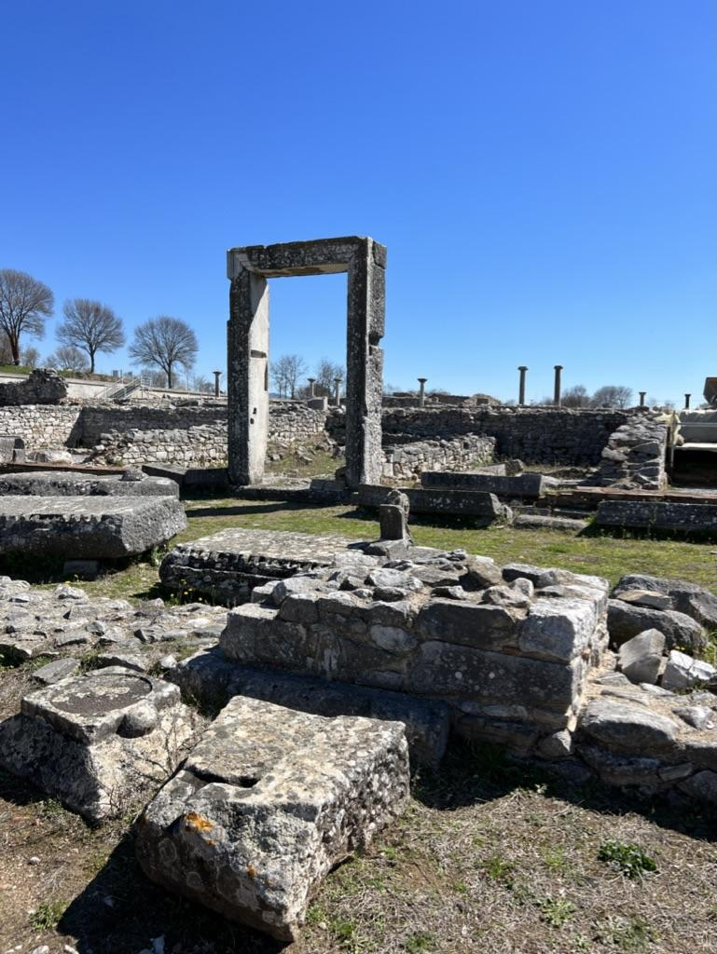

Slide 18
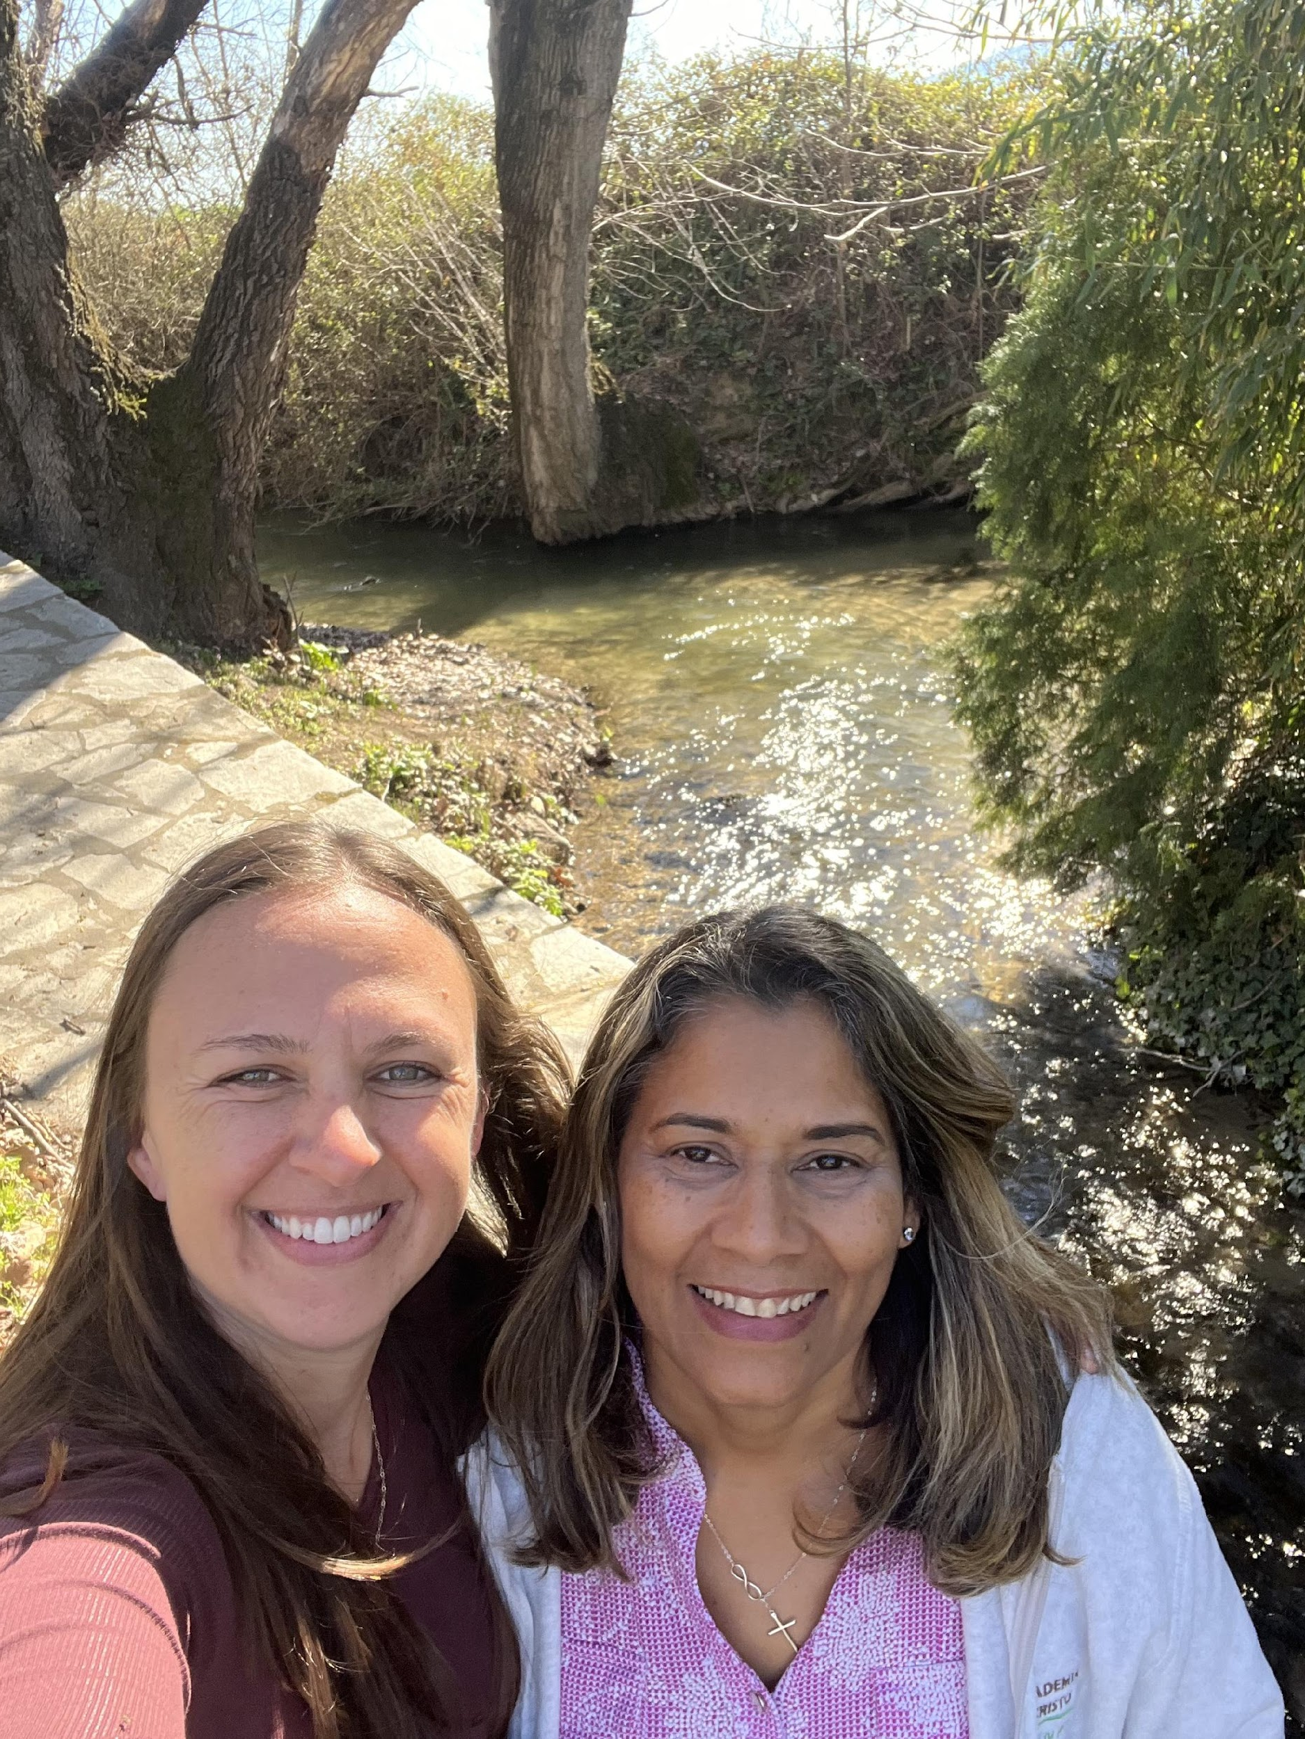

Slide 19
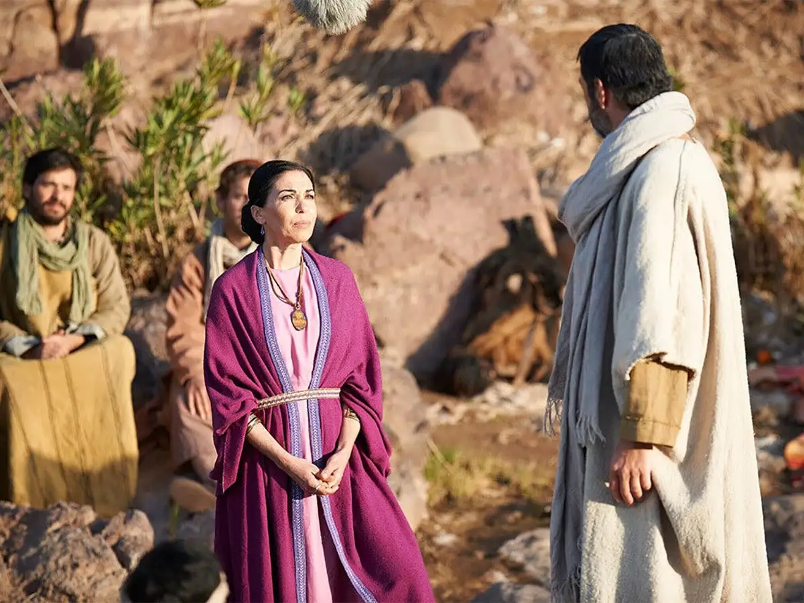
Notes:
¹³ Un día de reposo salimos de la ciudad y llegamos al río, donde se hacía la oración; allí nos sentamos y trabamos conversación con las mujeres allí reunidas.
¹⁴ Entre las que nos oían estaba una mujer llamada Lidia, que vendía telas de púrpura en la ciudad de Tiatira. Lidia adoraba a Dios, y el Señor tocó su corazón para que diera cabida a lo que Pablo decía.
¹⁵ Cuando ella y su familia fueron bautizadas, suplicante nos dijo: «Si ustedes consideran que soy fiel al Señor, vengan a mi casa y hospédense allí.» Y nos sentimos obligados a quedarnos allí.

Slide 20
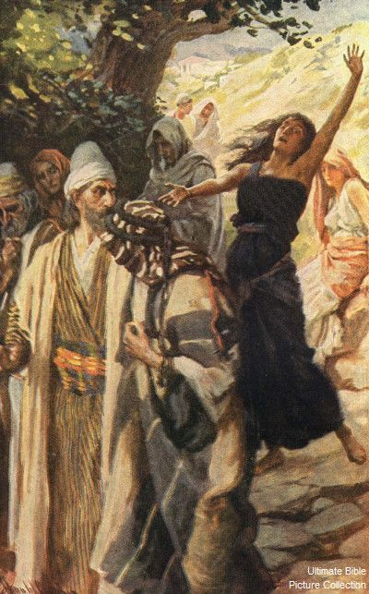
Notes:
¹⁶ Pero sucedió que, mientras nos dirigíamos al lugar de oración, una joven adivina salió a nuestro encuentro; por su capacidad de adivinación, ella era para sus amos una fuente de muchas ganancias.
¹⁷ La joven venía tras nosotros, y a voz en cuello gritaba: «Estos hombres son siervos del Dios Altísimo, y les anuncian el camino de salvación.»
¹⁸ Esto lo repitió durante muchos días; pero Pablo se molestó mucho y, finalmente, se dio vuelta y le dijo a ese espíritu: «¡En el nombre de Jesucristo, te ordeno que salgas de ella!» Y al instante el espíritu la abandonó.
¹⁹ Pero al ver sus amos que iban a perder sus ganancias, aprehendieron a Pablo y a Silas, y los presentaron ante las autoridades, en la plaza pública.
²⁰ Allí, ante los magistrados, dijeron: «Estos judíos andan alborotando a nuestra ciudad, ²¹ y enseñan costumbres que nosotros, como romanos, no podemos aceptar ni practicar.»

Slide 21
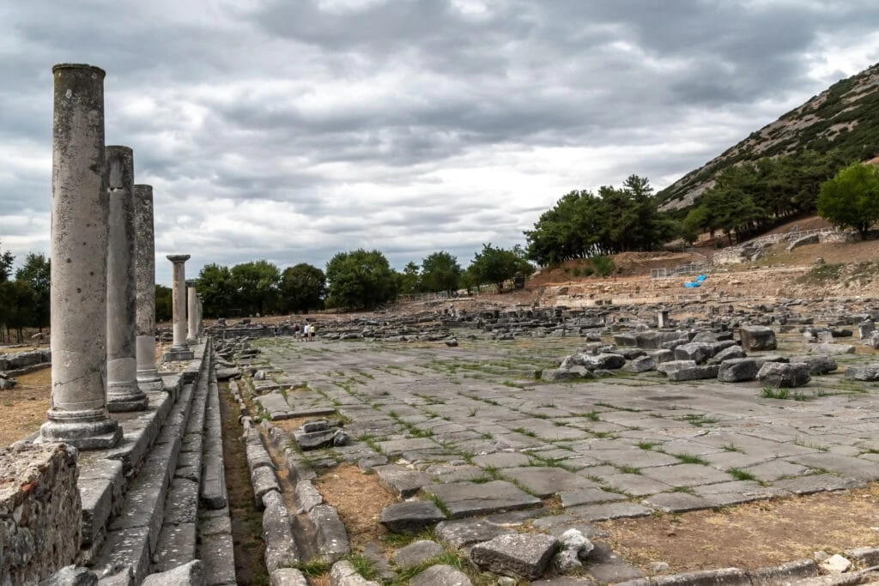
Notes:
La plaza pública

Slide 22
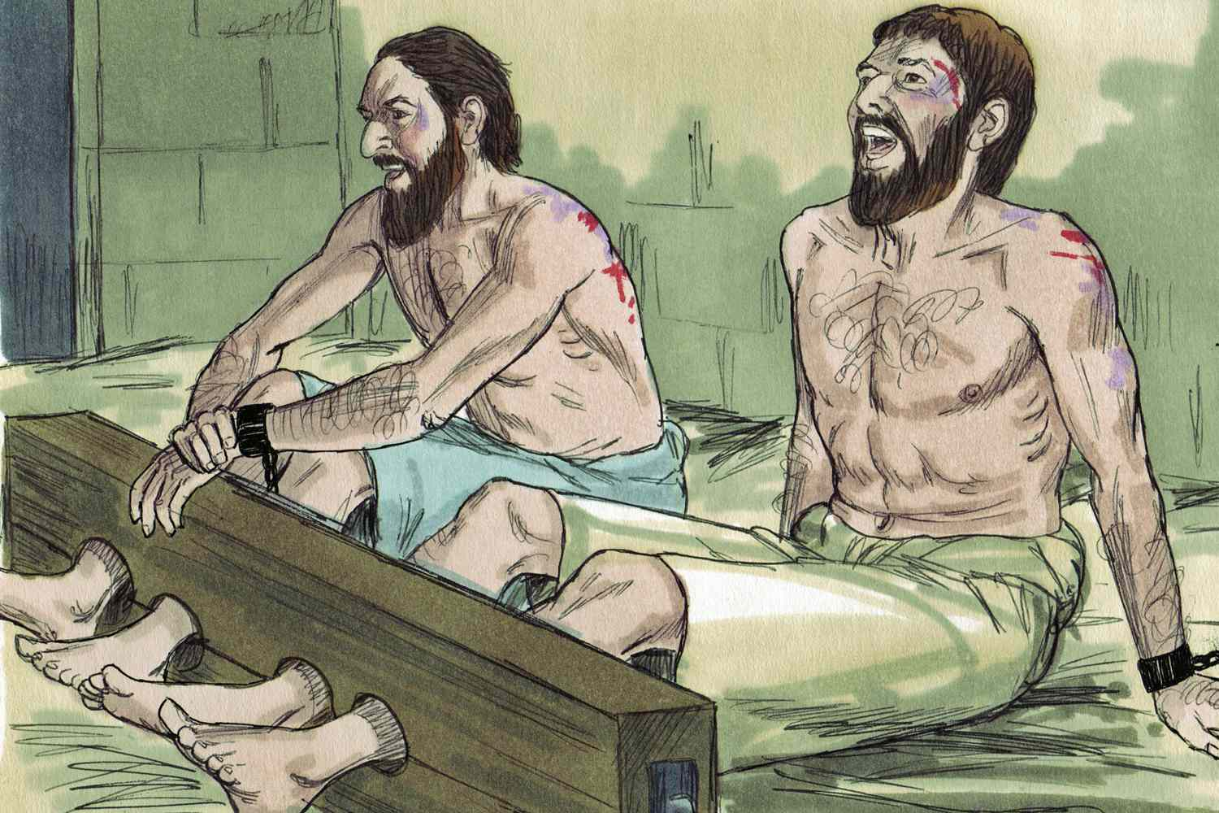
Notes:
²² La gente se agolpó contra ellos; los magistrados les rasgaron las ropas, y ordenaron que se les azotara con varas. ²³ Después de darles muchos azotes, los arrojaron en la cárcel y le ordenaron al carcelero que los mantuviera constantemente vigilados. ²⁴ Al recibir esta orden, el carcelero los metió hasta el último calabozo, y les sujetó los pies en el cepo.
²⁵ A la medianoche, Pablo y Silas oraban y cantaban himnos a Dios, mientras los presos los escuchaban.²⁶ De pronto hubo un terremoto, tan violento que los cimientos de la cárcel se estremecieron. Al instante se abrieron todas las puertas, y las cadenas de todos se soltaron.

Slide 23
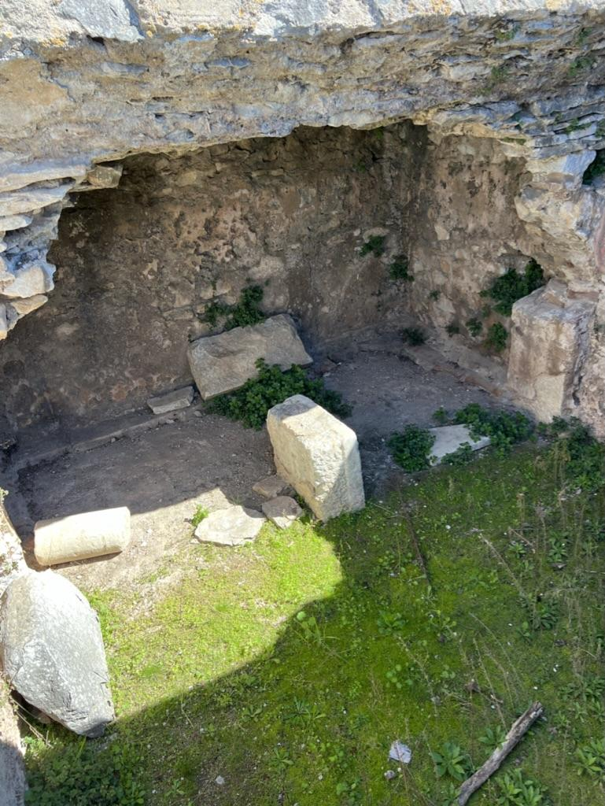
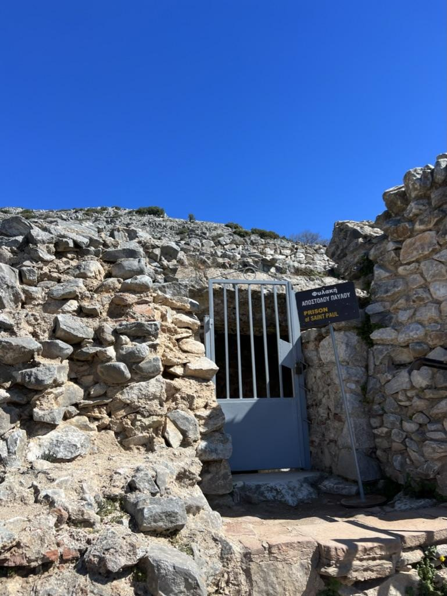
Notes:
La cárcel de Pablo y Silas

Slide 24
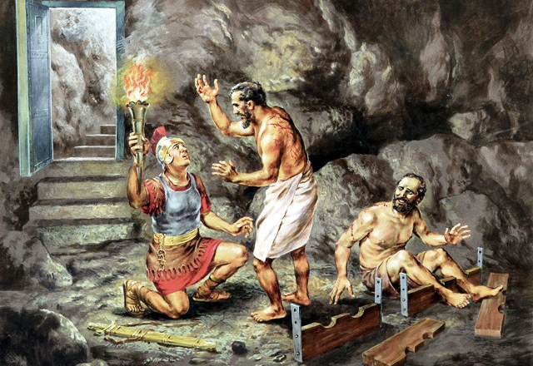
Notes:
²⁷ El carcelero despertó, y cuando vio abiertas las puertas de la cárcel, sacó su espada y quiso matarse, pues pensaba que los presos habían huido.
²⁸ Pero con fuerte voz Pablo le dijo: «¡No te hagas ningún daño, que todos estamos aquí!» ²⁹ Entonces el carcelero pidió una luz y, temblando de miedo, corrió hacia dentro y se echó a los pies de Pablo y de Silas; ³⁰ luego los sacó y les preguntó: «Señores, ¿qué debo hacer para salvarme?»
³¹ Ellos le dijeron: «Cree en el Señor Jesucristo, y se salvarán tú y tu familia.» ³² Y les hablaron de la palabra del Señor a él y a toda su familia. ³³ A esas horas de la noche el carcelero los tomó y les lavó las heridas, y luego él y toda su familia fueron bautizados; ³⁴ después los llevó a su casa y les sirvió de comer, y él y toda su casa se alegraron mucho de haber creído en Dios.

Slide 25
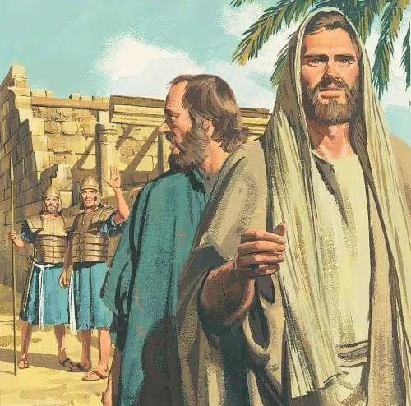
Notes:
³⁵ Al día siguiente, los magistrados enviaron unos alguaciles a decirle: «Suelta a esos hombres.»
³⁶ El carcelero le dijo a Pablo: «Los magistrados mandan a decir que los deje libres; así que salgan y váyanse tranquilos.»
³⁷ Pero Pablo dijo: «Después de que nos azotaron públicamente, nos echaron en la cárcel sin una sentencia judicial, ¿ahora nos van a liberar en secreto? ¡De ninguna manera! Nosotros somos ciudadanos romanos. ¡Que vengan ellos mismos a sacarnos!»
³⁸ Los alguaciles fueron a decir a los magistrados lo que Pablo había dicho; y éstos se asustaron al enterarse de que eran ciudadanos romanos. ³⁹ Entonces fueron a la cárcel, y con ruegos les pidieron que salieran y se fueran de la ciudad.
⁴⁰ Al salir de la cárcel, se dirigieron a la casa de Lidia y, luego de ver a los hermanos, los consolaron y se fueron.

Slide 26
Considerar
Hechos 16:11-40
Notes:
3. Considerar.
El considerar es el tercer paso de Las Cuatro C. En este paso, consideramos los detalles de la historia bíblica utilizando seis preguntas. Deseamos entender las palabras que Dios nos ha dado antes de aplicarlas a la vida personal. Comparta las siguientes 6 preguntas e Invita respuestas de los estudiantes.

Slide 27
Considerar
Hechos 16:11-40
¿Quiénes son los personajes de esta historia?
Notes:
¿Quiénes son los personajes de esta historia?
V. 11 “Nos embarcamos” = el equipo misionero: Pablo, Silas son mencionados en el texto. (también Lucas y Timoteo estaban)
V.13 Las mujeres
V.14 Lidia, vendía telas de púrpura
V.14 El Señor, tocó el corazón de Lidia
V. 16 Una joven adivina y sus amos
V.18 El espíritu en la joven
V. 20 Los magistrados
V. 22 La gente de la ciudad
V. 23 El carcelero
V.25 Los presos
V.35 Los alguaciles

Slide 28
Considerar
Hechos 16:11-40
¿Cuáles son los objetos (o animales) de esta historia?
Notes:
2. ¿Cuáles son los objetos de esta historia?
V. 14 telas de púrpura
V.15 La casa de Lidia
V. 22 Las ropas de los magistrados, les rasgaron las ropas
V. 22 Las varas que usaron para azotar a Pablo y Silas
V.24 El cepo, los pies
V.26 Los cimientos de la cárcel, las puertas, las cadenas
V.27 La espada del carcelero
V.29 La luz del carcelero
V.34 La casa del carcelero y la comida

Slide 29
Considerar
Hechos 16:11-40
¿Dónde ocurrió la historia?
Notes:
3. ¿Dónde ocurrió la historia?
V. 12 Filipos, una colonia y la ciudad principal de la provincia de Macedonia.
V. 13 A lado de un río un poquito afuera de la ciudad.
V.19 La plaza pública
V. 23 La cárcel
V. 34 La casa del carcelero

Slide 30
Considerar
Hechos 16:11-40
¿Cuándo ocurrió la historia?
Notes:
4. ¿Cuándo ocurrió la historia?
Durante el segundo viaje misionero de Pablo.
V.13 se encontraron con Lidia en un día de reposo.

Slide 31
Considerar
Hechos 16:11-40
¿Cuál es el problema?
Notes:
5. ¿Cuál es el problema?
Filipos es una ciudad romana, no hay creyentes
Lidia y el carcelero no conocían bien el mensaje de Jesucristo.
Los amos de la joven se ponen conflictivo cuando notaron que perdieron su fuente de ganancias. Acusaron Pablo y Silas “Estos judíos andan alborotando a nuestra ciudad, y enseñan costumbres que nosotros, como romanos, no podemos aceptar ni practicar.” Pablo y Silas están azotados y metidos en la cárcel sin justicia.
El carcelero se va a matar.
Pablo y Silas se tienen que salir de la ciudad – los nuevos cristianos no estaban todavía bien preparados.

Slide 32
Considerar
Hechos 16:11-40
¿Se resuelve el problema? ¿Cómo?
Notes:
6. ¿Se resuelve el problema? ¿Cómo?
Lidia, el carcelero y sus familias creyeron.
Dios causa un terremoto, y eso les dio la oportunidad para salir y predicar las buenas nuevas al carcelero y a su familia.
El equipo misionero compartió la Palabra en Filipos, y Dios permitió el crecimiento de una iglesia allí. Lucas y Timoteo podrían quedar en la ciudad un ratito. Cuando Pablo escribió la carta a ellos en Filipos (10 años después), dirigió la carta a los diáconos y ancianos de la iglesia.

Slide 33
Consolidar
Hechos 16:11-40
Notes:
4. Consolidar
El Consolidar es el cuarto paso de Las Cuatro Cs. Este paso incluye cuatro preguntas para aplicar la Palabra de Dios a nuestros corazones y a nuestras vidas. Comparta las siguientes 4 preguntas e Invita respuestas de los estudiantes.

Slide 34
Consolidar
Hechos 16:11-40
¿Cuál es el punto principal de la historia?
Notes:
¿Cuál es el punto principal de la historia?
Dios usó Pablo y Silas para llevar a Lidia, el carcelero y sus familias a la fe en Jesucristo.

Slide 35
Consolidar
Hechos 16:11-40
¿Qué pecado veo en esta historia y confieso en mi vida?
Notes:
2. ¿Qué pecado veo en esta historia y confieso en mi vida?
V.17 El espíritu en la joven, molestando y burlando del equipo misionero
V.19 El amor hacia el dinero de los amos. El amor al dinero en momentos de nuestras vidas.
V.22 La injusticia hacia Pablo y Silas. La injusticia de este mundo, a nosotros y de nosotros.
V. 27 La desesperación del carcelero. La falta de fe porque nuestro enfoque está en nosotros y no en Cristo.
No siempre muestro el valor y la fe firme que mostraron Pablo y Silas cuando confrontaron a Satanás y a los hombres malvados, cuando oraron y cantaron himnos después de ser golpeados y arrojados a la prisión y cuando se quedaron en la cárcel después del terremoto, mostrando su confianza en Dios.

Slide 36
Consolidar
Hechos 16:11-40
¿En qué versos y palabras de esta historia veo el amor de Dios hacia mí?
Notes:
3. ¿En qué versos y palabras de esta historia veo el amor de Dios hacía mí?
Dios milagrosamente llevó a Lidia y su familia (v. 14015), el carcelero y su casa (v. 30-34), y probablemente más a la fe en una ciudad romana dominada por la idolatría.
Dios milagrosamente preservó y bendijo a sus siervos aun en la tribulación.
Dios saca algo bueno de lo malo que nos pasa. Confiamos que, para los que creen en Dios, aun en lo malo Dios está obrando para nuestro bien.
La salvación es por la fe. No se trata de “hacer”. No es por obras.
V. 30,31 “… les preguntó: Señores, ¿qué debo hacer para salvarme?” Ellos dijeron: Cree en el Señor Jesucristo y serás salvo, tú y tu casa.”
Yo sé que estoy bien con Dios. Puedo estar seguro acerca de mi salvación porque depende enteramente de lo que Dios ha hecho por mí y no de lo que yo he hecho para Dios.

Slide 37
Consolidar
Hechos 16:11-40
¿Qué pediré que Dios obre en mí para poner en práctica su Palabra?
Notes:
4. ¿Qué pediré que Dios obre en mí para poner en práctica su Palabra?
Pedir en oración a Dios que nos dé la certeza de que la Palabra es poderosa, y por lo tanto puede llevar milagrosamente a las personas al arrepentimiento y la fe
Orar que Dios nos haga valientes para proclamar su Palabra poderosa aun a aquellos que se oponen a ella.
Que compartamos el evangelio que estamos aprendiendo con nuestros familiares, así como lo hicieron Lidia y el carcelero
Que demos testimonio con nuestras vidas. Pablo y Silas están cantando himnos en la cárcel.

Slide 38
Objetivos de la Lección
Usar el método de las Cuatro “C” para leer y entender Hechos 16:11-40.
Explicar cómo Pablo capacitaba a otras personas y la importancia de capacitar a otros en la obra del evangelio.
Notes:
1. Usar el método de las 4 “C” para leer y entender Hechos 16:11-40.
2. Explicar cómo Pablo capacitaba a otras personas y la importancia de capacitar a otros en la obra del evangelio.

Slide 39
A. Explique cómo Pablo capacitaba
a otras personas.
Pregunta #7 del Proyecto Final
Notes:
1. Explique cómo Pablo capacitaba a otras personas. (Pregunta 7ª del Proyecto Final)

Slide 40
Como Pablo capacitaba a otras personas
1. Buscó edificar sobre el mensaje del evangelio.
Notes:
1. Explique cómo Pablo capacitaba a otras personas. (Pregunta 7ª del Proyecto Final)
Pablo buscó edificar sobre el mensaje básico del evangelio: Cristo crucificado, Cristo resucitado y salvación por la fe. Aun cuando no pudo pasar tanto tiempo en un lugar, Pabló enseñó lo más posible.
En Filipos, enseño en el lugar de oración, en la cárcel, y en las casas de Lidia y del carcelero.
Confió en el poder del evangelio y, por lo tanto, tenía confianza en los creyentes para seguir reuniendo y compartiendo la Palabra.

Slide 41
Como Pablo capacitaba a otras personas
Buscó edificar sobre el mensaje del evangelio.
Estableció iglesias indígenas.
Notes:
Pablo estableció iglesias indígenas, iglesias capaces de sostenerse por su propio pie.
Una iglesia indígena se administra a sí misma, so sostiene a sí misma económicamente, se disciplina a sí misma, lleva a cabo su propia evangelización.
El propósito de Pablo no fue simplemente el de convertir a individuales, sino de encargarles con el ministerio del evangelio en sus comunidades y regiones. Su conversión es su llamamiento para compartir la Palabra.

Slide 42
Como Pablo capacitaba a otras personas
Buscó edificar sobre el mensaje del evangelio.
Estableció iglesias indígenas.
Nutrió a las congregaciones que él fundó a través de las cartas.
Notes:
Pablo nutrió a las congregaciones que él fundó a través de las cartas.
10 años después de su primera visita a Filipos, Pablo escribió la carta que conocemos como “Filipenses”
Sus cartas inspiradas por el Espíritu Santo fueron una bendición para las congregaciones y también para la iglesia hoy en día.
En éstas, Pablo nunca falló en enfatizar la doctrina de justificación por la gracia de Dios por medio de la fe por causa de la redención que vino por Jesucristo.

Slide 43
Como Pablo capacitaba a otras personas
4. Volvió a visitor personalmente a las iglesias que él fundó.
Notes:
Pablo volvió a visitar personalmente a las iglesias que él fundó de manera de fortalecer a los creyentes en su fe.
Pablo visitó Filipos de nuevo durante su tercer viaje misionero. (Y probablemente más)

Slide 44
Como Pablo capacitaba a otras personas
4. Volvió a visitor personalmente a las iglesias que él fundó.
5. Viajaba y trabajaba en equipo.
Notes:
Pablo casi siempre viajaba y trabajaba en equipo.
En Hechos 16, Pablo estaba viajando con Silas, Lucas y Timoteo. En otras historias de este curso hemos visto Pablo viajando con Bernabé.
Solo podemos imaginar cómo los miembros de los equipos misioneros se animaron unos a otros y enseñaron en palabra y por ejemplo personal.

Slide 45
Como Pablo capacitaba a otras personas
4. Volvió a visitor personalmente a las iglesias que él fundó.
5. Viajaba y trabajaba en equipo.
6. Envió personas para comenzar nuevas misiones y para capacitar a otros
Notes:
Pablo envió personas para comenzar nuevas misiones y para capacitar a las que habían sido fundadas. A veces dejó líderes en ciudades para capacitar a otros.
En Hechos 16, Pablo y Silas tuvieron que salir de la ciudad de Filipos, pero Lucas y Timoteo no.

Slide 46
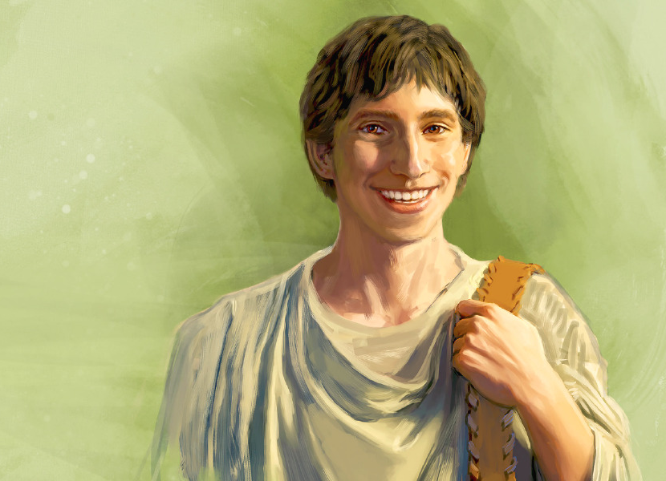
Timoteo
Notes:
La historia de Timoteo
Tenía una mamá y abuela que eran creyentes sinceros y él había conocido las Escrituras desde su niñez. (2 Timothy 1:5-7)
Los hermanos en Listra y en Iconio hablaban bien de él, así que Pablo decidió llevárselo en su viaje misionero. Imaginamos cómo Timoteo aprendió de Pablo. (Hechos 16:1-5)
Pablo envió a Timoteo a lugares para confirmar y exhortar a los creyentes en su fe. (1 Tes 3:2,3; 1 Corintios 4:17 y 16:10; Hechos 19:22)
Timoteo llegó a servir como líder en la iglesia cristiana y Pablo escribió dos cartas inspiradas a Timoteo (y a nosotros) para animarle en el ministerio.

Slide 47
B. ¿Por qué es tan importante capacitar a otros para participar en la obra del evangelio?
Pregunta #7 del Proyecto Final
Notes:
2. ¿Por qué es tan importante capacitar a otros para participar en la obra del evangelio? (Pregunta 7B del Proyecto Final)

Slide 48
¿Por qué capacitar a otros?
Dios nos encargó el ministerio del evangelio.
Notes:
2. ¿Por qué es tan importante capacitar a otros para participar en la obra del evangelio? (Pregunta 7B del Proyecto Final)
Es lo que Dios desea: nos encargó cada uno de nosotros con el ministerio del evangelio. Hemos sido enviados con la autoridad de Cristo.

Slide 49
“Por tanto, vayan y hagan discípulos de todas las naciones, bautizándolos en el nombre del Padre y del Hijo y del Espíritu Santo, enseñándoles a obedecer todo lo que les he mandado a ustedes. Y les aseguro que estaré con ustedes siempre, hasta el fin del mundo”.
Mateo 28:19-20
Notes:
Mateo 28:18-20 Se me ha dado toda autoridad en el cielo y en la tierra. Por tanto, vayan y hagan discípulos de todas las naciones, bautizándoles en el nombre del Padre y del Hijo y del Espíritu Santo, enseñándoles a obedecer todo lo que les he mandado a ustedes. Y les aseguro que estaré con ustedes siempre, hasta el fin del mundo.

Slide 50
“Pero cuando venga sobre ustedes el Espíritu Santo recibirán poder, y serán mis testigos en Jerusalén, en Judea, en Samaria, y y hasta lo último de la tierra”.
Hechos 1:8
“Pero ustedes son linaje escogido, real sacerdocio, nación santa, pueblo adquirido por Dios, para que anuncien los hechos maravillosos de aquel que los llamó de las tinieblas a su luz admirable”.
1 Pedro 2:9

Slide 51
¿Por qué capacitar a otros?
Dios nos encargó el ministerio del evangelio
Cada cristiano es un colaborador de Dios. Nuestra conversión es también nuestro llamado.
Notes:
Cada cristiano es un colaborador con Dios. Nuestra conversión es también nuestro llamado.

Slide 52
“Creemos, y por lo tanto también hablamos”. 2 Corintios 4:13
“El amor de Cristo nos lleva a actuar así… él murió por todos, para que los que viven ya no vivan para sí, sino para aquel que murió y resucitó por ellos”.
2 Corintios 5:14-15
Notes:
Cada cristiano es un colaborador con Dios. Nuestra conversión es también nuestro llamado.
La fe y la predicación del evangelio van de la mano. “Creemos, y por lo tanto también hablamos” (2 Corintios 4:13).
No es solo un mandato de Cristo para nosotros; es la respuesta natural de la nueva persona en cada cristiano. Por nuestra naturaleza en Cristo, proclamamos el evangelio. “El amor de Cristo nos lleva a actuar así, al pensar que si uno murió por todos, entonces todos murieron; y él murió por todos, para que los que viven ya no vivan para sí, sino para aquel que murió y resucitó por ellos” (2 Corintios 5:14-15).

Slide 53
“Cada Cristiano forma parte de la Iglesia y tiene dones del Espíritu para el bien de la Iglesia”.
1 Corintios 12
Notes:
Cada cristiano forma parte de la iglesia, del cuerpo de Dios. Cada cristiano tiene dones para el bien de la iglesia (1 Corintios 12)
Todo cristiano y toda iglesia están llamados a salir por la puerta para llevar la Palabra a su parte del mundo.

Slide 54
¿Por qué capacitar a otros?
Dios nos encargó el ministerio del evangelio
Cada cristiano es un colaborador de Dios. Nuestra conversión es también nuestro llamado.
Estamos bajo ataques del diablo
Notes:
Los creyentes y la iglesia siempre están bajo los ataques del diablo. Por eso, es importante capacitar cristianos fieles a la sana doctrina para cuidar la iglesia del Señor.
Hechos 20:28-32 Pablo a los ancianos de Éfeso “que velen por el rebaño sobre el cual el Espíritu Santo los ha puesto como obispos, para que cuiden de la iglesia de Señor, que el ganó por su propia sangre. Yo sé bien que después de mi partida vendrán lobos rapaces, que no perdonarán al rebaño. Aun entre ustedes mismos, algunos se levantarán y con sus mentiras arrastrarán tras de sí a los discípulos. Por lo tanto, manténganse atentos … Ahora los encomiendo a Dios y a su palabra de bondad, la cual puede edificarlos y darles la herencia prometida con todos los que han sido santificados.”

Slide 55
C. ¿Cómo intenta Academia Cristo seguir el ejemplo de Pablo al entrenar a otros?
Pregunta #7 del Proyecto Final

Slide 56
Notes:
3. ¿Cómo intenta Academia Cristo a seguir el ejemplo de Pablo al entrenar a otros? (Pregunta 7C del Proyecto Final)
Compartimos el privilegio del evangelio junto con Pablo.
Cómo Pablo, el Espíritu santo nos convirtió, nos llamó, lo dirigió y nos animó.
Pablo consideró su más grande tesoro el evangelio y su mensaje de salvación por fe en Jesucristo y en su muerte y resurrección. Tenemos el mismo evangelio y título de “testigos de la gracia de Dios.”
Que nunca dejamos de maravillarnos del evangelio y de encontrar gozo y satisfacción en nuestro llamado como embajadores de Cristo.

Slide 57
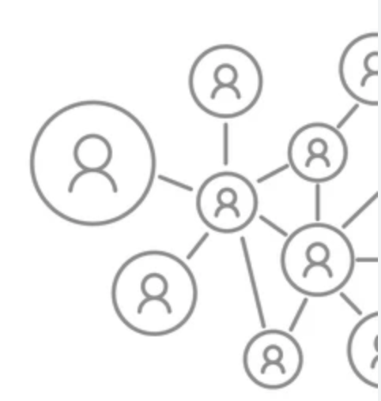
El Propósito de
ACADEMIA CRISTO
Notes:
El propósito de Academia Cristo es: compartir y crecer en la Palabra y capacitación para cumplir la Gran Comisión y llevar la Palabra a otros.
Confiamos en el poder del evangelio.
Ustedes son nuestros colaboradores en la Palabra, en el ministerio que Dios nos ha encargado. Somos la iglesia y cada parte es importante.
Deseamos abrazarles con la Palabra y ayudarles a compartir la Palabra con otros. Por eso tenemos el Nivel Discipulado y el Nivel Sembrador de Academia Cristo. En el Nivel Discipulado, aprendemos y crecemos juntos en la Palabra y practicamos el método de la 4C. En Nivel Sembrador, caminamos contigo en tu ministerio y te visitamos para animarte y tu grupo.

Slide 58
Notes:
¡Les invitamos a compartir este curso con otros! Todos los materiales están en academiacristo.com. Además, pueden utilizar el método de las 4C con las historias del libro de Hechos.

Slide 59
Tarea
Ver el video de lección 8
Dar un vistazo a Hechos 23-28
Leer Hechos 28:16-31 en sus Biblias
Notes:
2. Encargar la tarea para Lección 8:
Ver el video: https://youtu.be/xbXdWNIZRGQ
Dar un vistazo a Hechos capítulos 23 a 28 en sus Biblias.
Leer Hechos 28:16-31 en tus Biblias.

Slide 60
Oración
Notes:
Oración de clausura

Slide 61
Bendición
El Señor te bendiga y te guarde. Haga el Señor resplandecer su rostro sobre ti y tenga de ti misericordia. Vuelve el Señor su rostro a ti, y te conceda la paz. Amén. (Números 6:24-26)

Slide 62
ACADEMIA
CRISTO

